Slide 1
Популярные виды магазинов в Германии

Slide 2
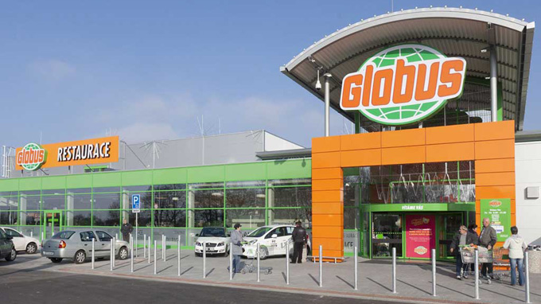
Deutsche Supermärkte
REWE
METRO
GLOBUS

Slide 3
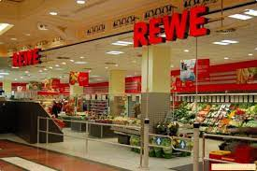

Slide 4
Deutsche Hypermärkte
Kaufland

Slide 5
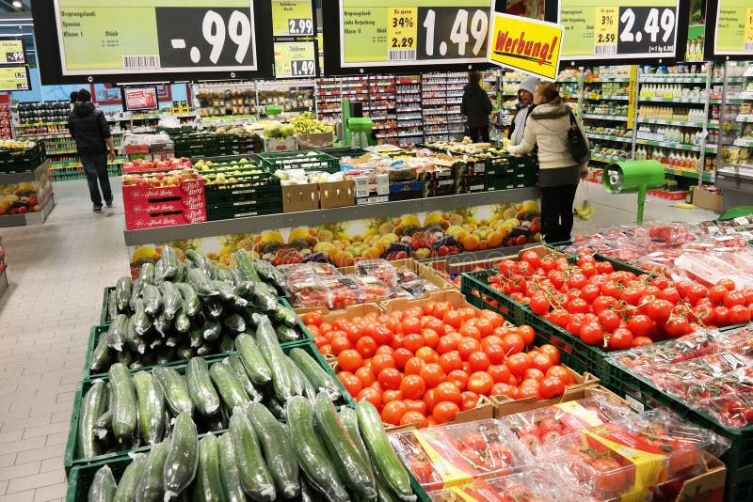

Slide 6
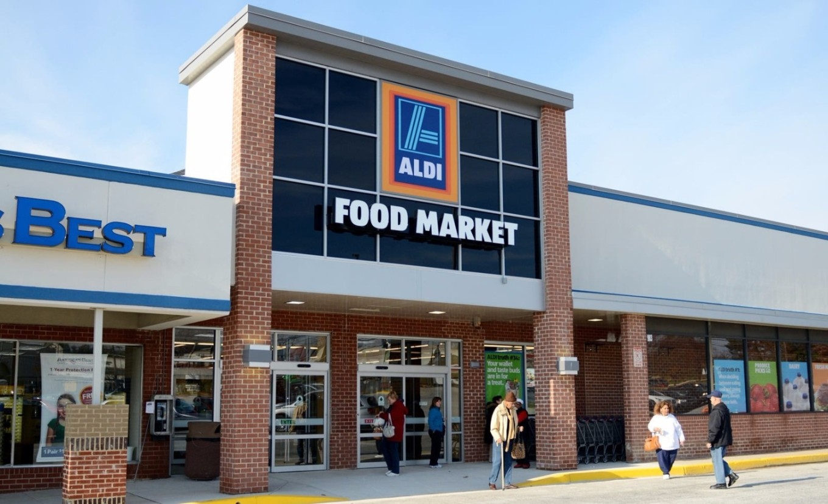
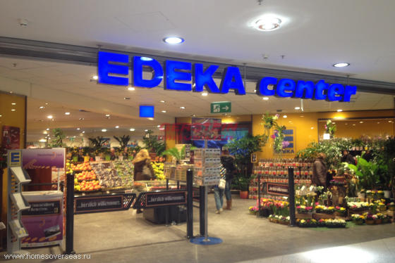
Supermärkte - Discounter und Supermärkte einer hohen Preiskategorie

Slide 7
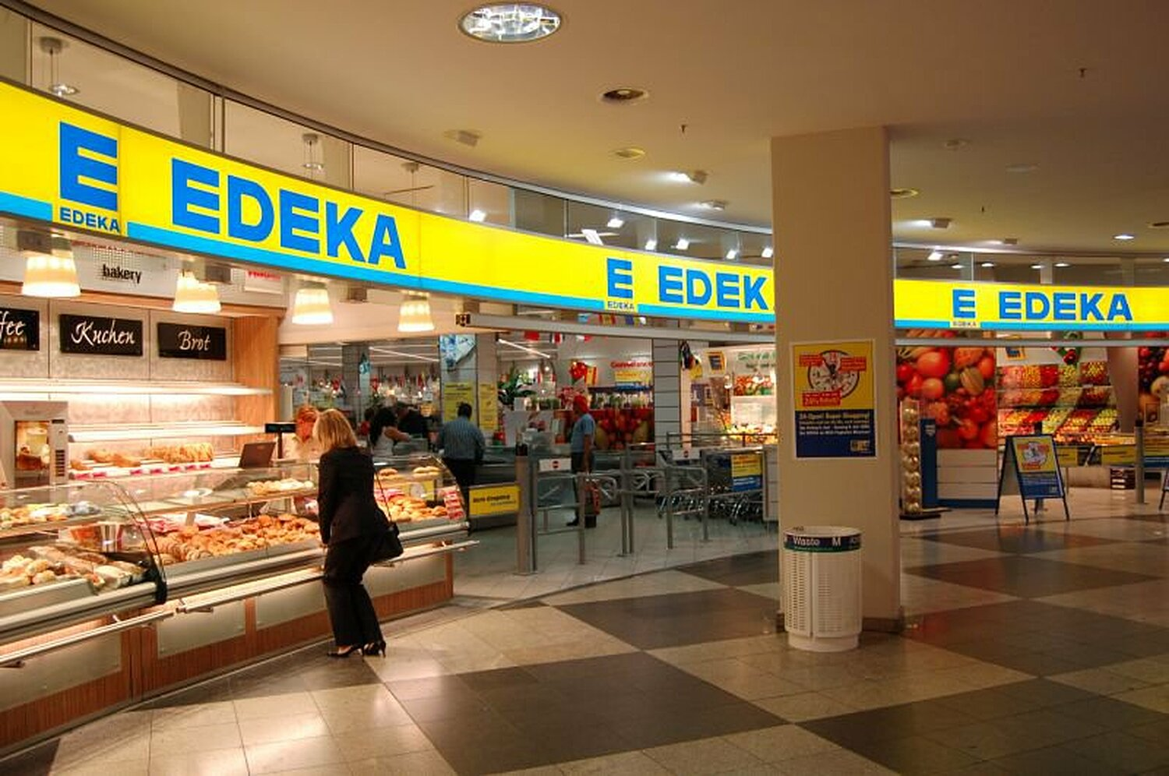

Slide 8
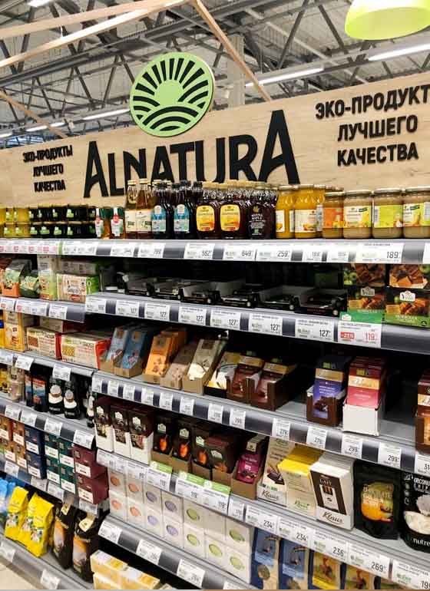
BIO-Geschäfte und Geschäfte mit niedrigem Einkommen
Rippchen
n

